Slide 1
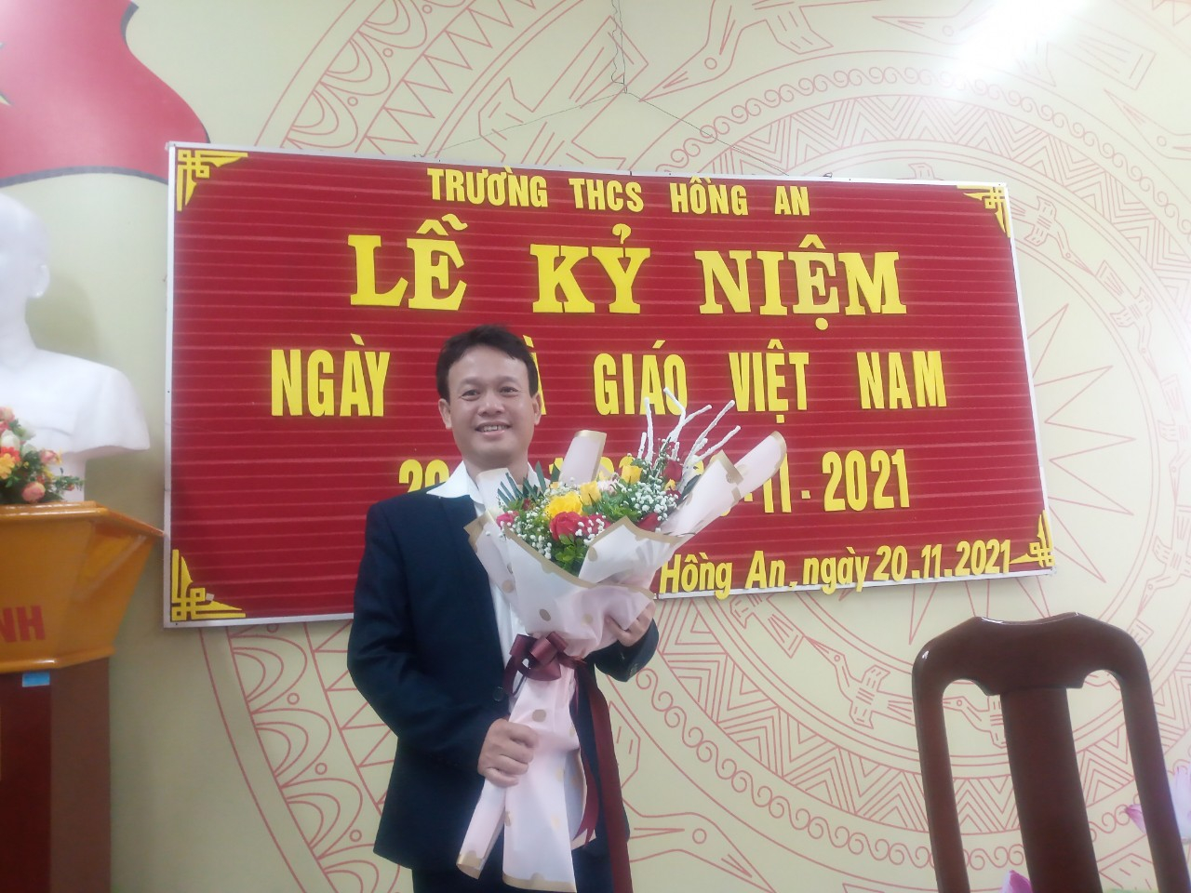



Slide 2
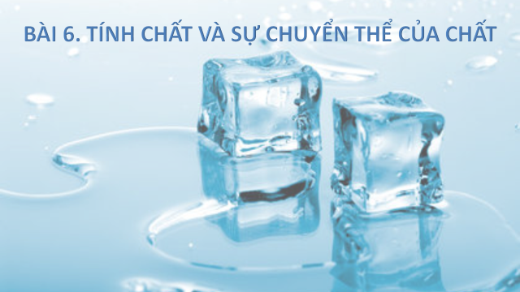

Slide 3
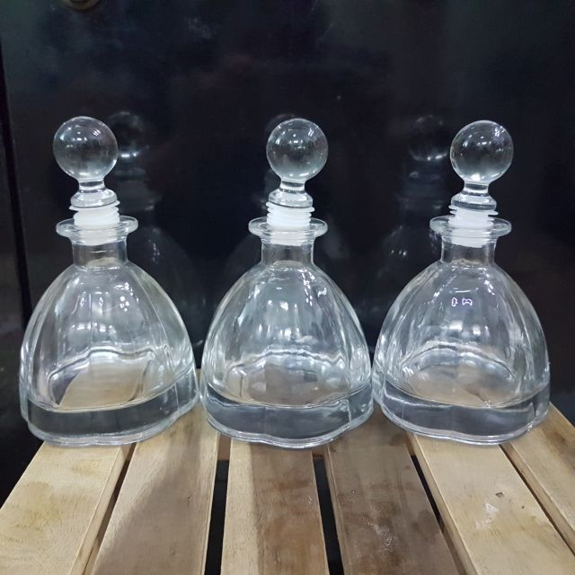

BÀI 6. TÍNH CHẤT VÀ SỰ CHUYỂN THỂ CỦA CHẤT
A. Khởi động
Có ba bình: một bình chứa nước, một bình chứa rượu uống và một bình chứa giấm ăn. Làm thế nào để phân biệt chúng?

Slide 4
BÀI 6. TÍNH CHẤT VÀ SỰ CHUYỂN THỂ CỦA CHẤT(3 tiết)
B. Nội dung
I. Tính chất của chất
1
2
II – Sự chuyển thể của chất

Slide 5
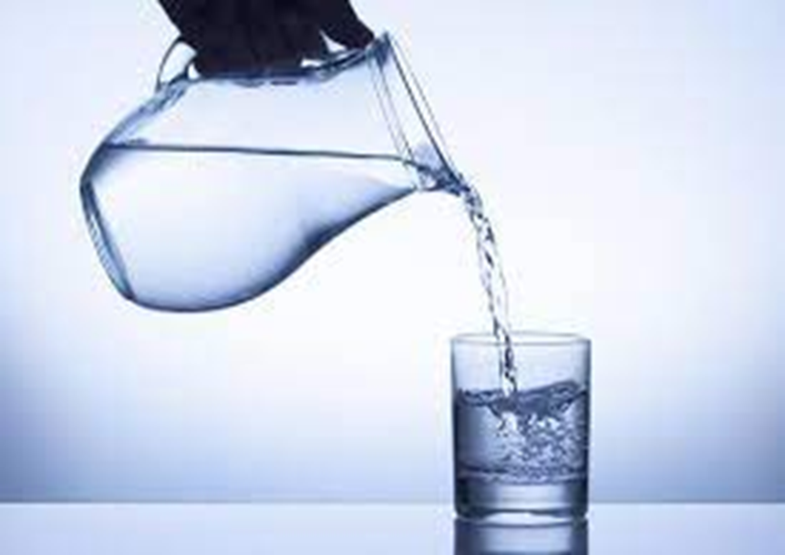
BÀI 6. TÍNH CHẤT VÀ SỰ CHUYỂN THỂ CỦA CHẤT(3 tiết)
I. Tính chất của chất
Tính chất của chất gồm những tính chất nào?
Nêu một số tính chất của nước giúp em phân biệt nước với các chất khác? Cho ví dụ
- Để nhận ra chất hoặc phân biệt chất này với chất khác ta dựa vào tính chất của chúng.
- Tính chất của chất bao gồm: tính chất vật lí và tính chất hóa học.
- Một số tính chất hóa học của nước:
+ Nước là chất lỏng, không màu, không mùi, không vị.
+ Nước sôi ở 100⁰C và hóa rắn ở 0⁰C.
+ Nước có thể hòa tan được nhiều chất rắn (như muối, đường…); chất lỏng (như rượu; axit …); chất khí (như Chlorine (clo)…).
- Ví dụ:
+ Bằng cách ngửi mùi có thể phân biệt được nước và cồn.
+ Bằng cách nếm có thể phân biệt được cốc đựng nước lọc và cốc đựng nước đường.

Slide 6
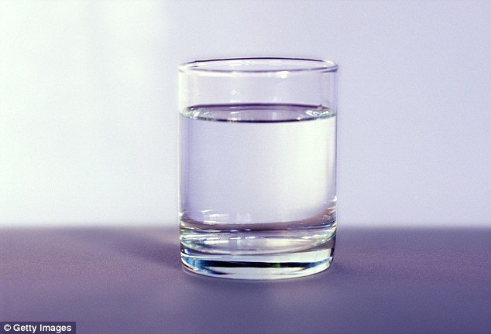
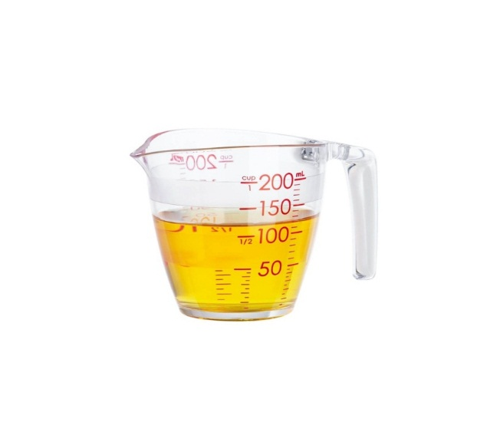
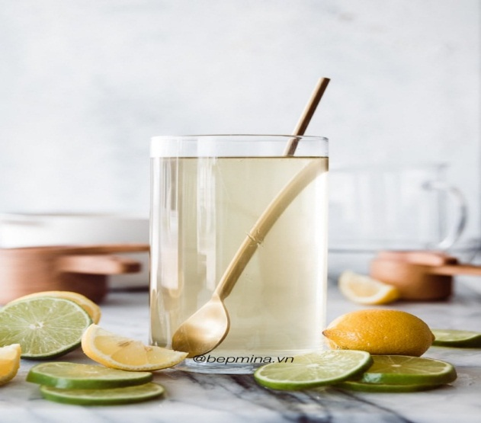
?Dựa vào đặc điểm của nước có thể phân biệt được nước với các chất khác khác thể thì dễ, nhưng với chất cùng thể lỏng thì ta phải dựa vào các đặc điểm nào khác?
Nước lọc
Dầu ăn
Nước chanh
Dựa vào đặc điểm: Mùi, màu, vị, tính tan…

Slide 7
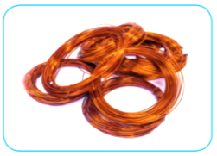
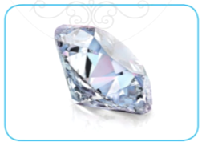
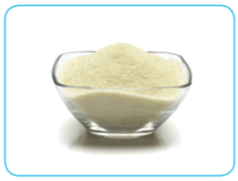
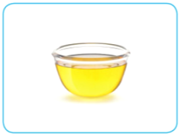
Quan sát hình ảnh, nêu tính chất vật lý của chất có trong mỗi vật bằng cách hàn thành phiếu học tập sau:
Dây đồng
Kim cương
Đường

Slide 8
PHIẾU HỌC TẬP
Vật thể | Tính chất vật lý
 | Thể | Màu sắc | Mùi/vị | Tính chất khác
a. Dây đồng
b. Kim cương
c. Đường
d. Dầu ô liu
có ánh kim, dẻo, dẫn điện, dẫn nhiệt tốt.
thể rắn
màu đỏ
không
trong suốt (không
màu)
cứng, sáng lấp lánh.
không
thể rắn
thể rắn
màu trắng
có vị ngọt
dễ tan trong nước.
thể lỏng
màu vàng
có vị ngọt, ngậy
không tan trong nước, nhẹ hơn nước.

Slide 9
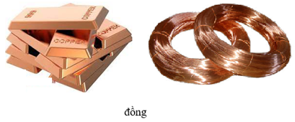
BÀI 6. TÍNH CHẤT VÀ SỰ CHUYỂN THỂ CỦA CHẤT(3 tiết)
I. Tính chất của chất
Hãy kể tên một số tính chất vật lí khác của chất mà em biết.
- Để nhận ra chất hoặc phân biệt chất này với chất khác ta dựa vào tính chất của chúng.
- Tính chất của chất bao gồm: tính chất vật lí và tính chất hóa học.
Một số tính chất vật lí của chất là: thể, màu sắc, mùi vị, khối lượng, thể tích, tính tan, tính dẻo, tính cứng, tính dẫn điện, tính dẫn nhiệt, nhiệt độ sôi,...
+ Một số tính chất vật lí của chất: thể, màu sắc, mùi vị, khối lượng, thể tích, tính tan, tính dẻo, tính cứng, tính dẫn điện, tính dẫn nhiệt, nhiệt độ sôi …
Ví dụ: Đồng có một số tính chất vật lí sau: thể rắn, màu đỏ, có ánh kim, dẻo, dẫn điện, dẫn nhiệt tốt…

Slide 10
BÀI 6. TÍNH CHẤT VÀ SỰ CHUYỂN THỂ CỦA CHẤT(3 tiết)
I. Tính chất của chất
Video
- Để nhận ra chất hoặc phân biệt chất này với chất khác ta dựa vào tính chất của chúng.
- Tính chất của chất bao gồm: tính chất vật lí và tính chất hóa học.
Nêu hiện tượng quan sát được?
Kết quả TN
Nước vôi trong số 1 : Trong
Nước vôi trong số 2 : Đục
+ Một số tính chất vật lí của chất: thể, màu sắc, mùi vị, khối lượng, thể tích, tính tan, tính dẻo, tính cứng, tính dẫn điện, tính dẫn nhiệt, nhiệt độ sôi …
Ví dụ: Đồng có một số tính chất vật lí sau: thể rắn, màu đỏ, có ánh kim, dẻo, dẫn điện, dẫn nhiệt tốt…

Slide 11
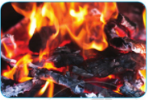
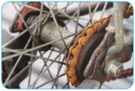
Hình 6.2. Một số ví dụ về tính chất hóa học của chất
b) Dây xích xe đạp bị gỉ do tiếp xúc với oxygen và hơi nước trong không khí
a) Gỗ cháy thành than

Slide 12
BÀI 6. TÍNH CHẤT VÀ SỰ CHUYỂN THỂ CỦA CHẤT(3 tiết)
I. Tính chất của chất
+ Tính chất hóa học là khả năng chất bị biến đổi thành chất khác.
Ví dụ: Khả năng cháy, khả năng bị phân hủy, khả năng tác dụng được với chất khác (như nước, acid, oxyen…)
Tính chất hóa học của chất là gì?
- Để nhận ra chất hoặc phân biệt chất này với chất khác ta dựa vào tính chất của chúng.
- Tính chất của chất bao gồm: tính chất vật lí và tính chất hóa học.
+ Một số tính chất vật lí của chất: thể, màu sắc, mùi vị, khối lượng, thể tích, tính tan, tính dẻo, tính cứng, tính dẫn điện, tính dẫn nhiệt, nhiệt độ sôi …
Ví dụ: Đồng có một số tính chất vật lí sau: thể rắn, màu đỏ, có ánh kim, dẻo, dẫn điện, dẫn nhiệt tốt…

Slide 13




b) Nước vôi trong bị vẩn đục khi sục khí carbon dioxide
a) Tượng đá bị hư hại do mưa acid
c) Nhôm màu trắng bạc, dễ dát mỏng
d) Nến (paraffin) rắn, có màu trắng

Slide 14
Luyện tập
Đánh dấu X vào lựa chọn sao cho phù hợp
 | Tính chất vật lí | Tính chất hoá học
a) Đường tan vào nước
b) Đinh sắt để ngoài không khí bị gỉ
c) Nến cháy thành khí carbon dioxide và hơi nước
d) Bơ chảy lỏng khi để ở nhiệt độ phòng
e)Cơm nếp lên men thành rượu
g) Nước hoá hơi
X
X
X
X
X
X

Slide 15
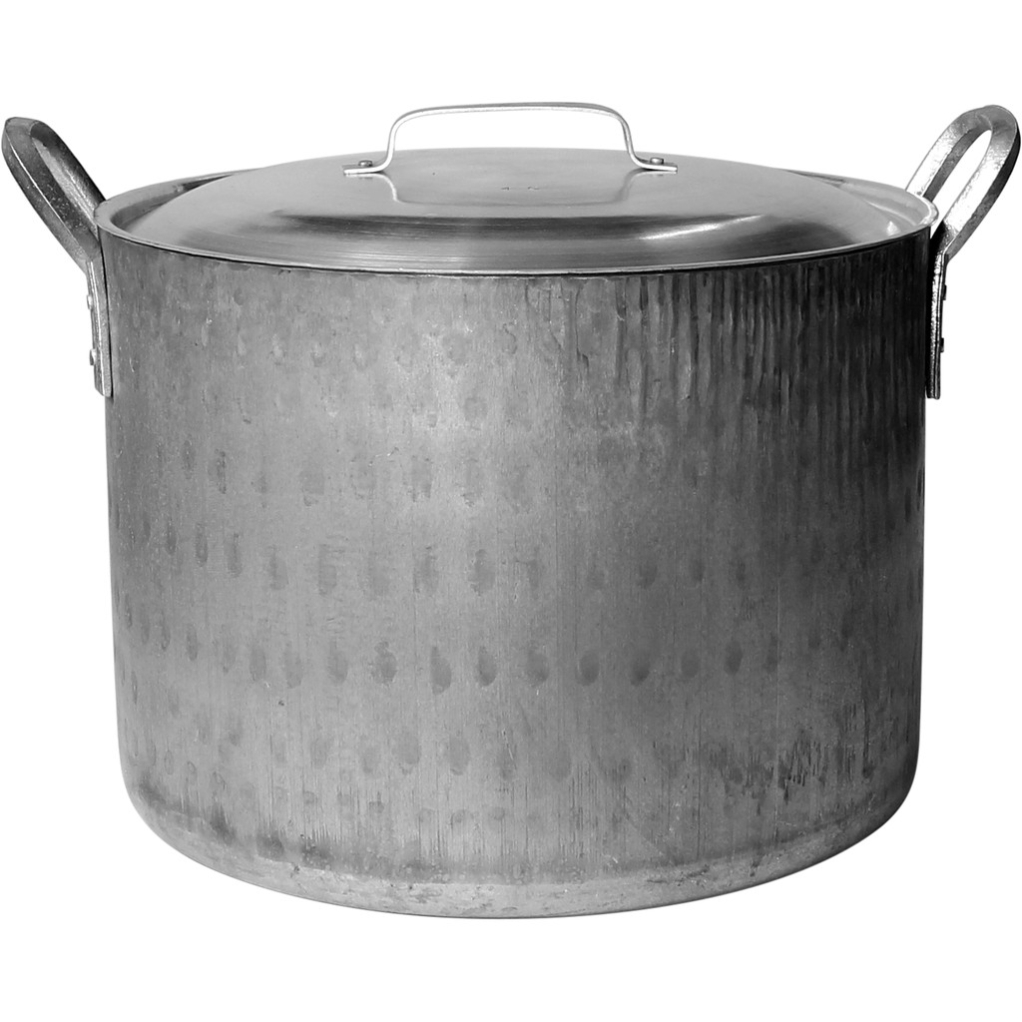
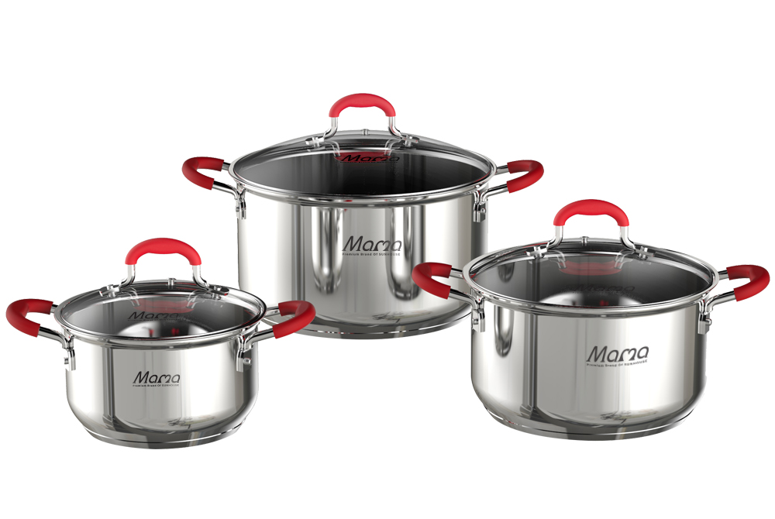
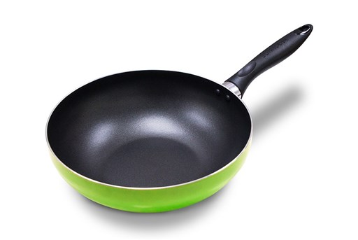
Vận dụng
Vì sao các dụng cụ nấu ăn như nồi, xoong, chảo,… thường làm bằng inox có thành phần chính là sắt; nhưng phần tay cầm của chúng lại làm bằng gỗ hoặc nhựa?
Do sắt là kim loại nên dẫn nhiệt tốt. Do đó để tránh bị bỏng tay, thì phần tay cầm của chúng thường làm bằng gỗ hoặc nhựa (những chất dẫn nhiệt kém hơn).

Slide 16
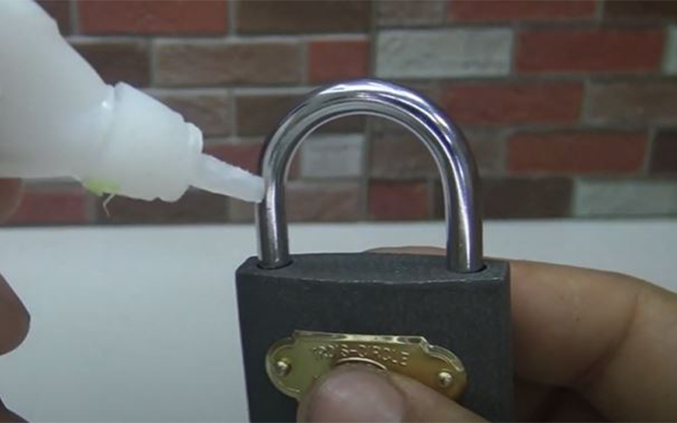
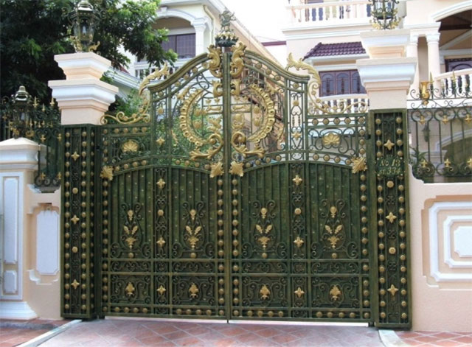
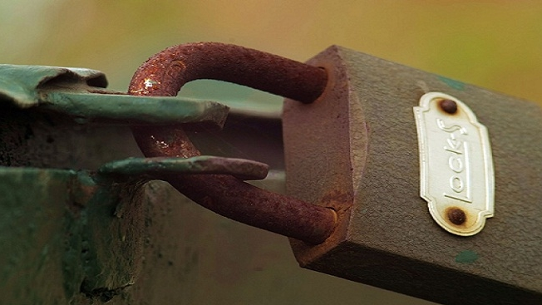
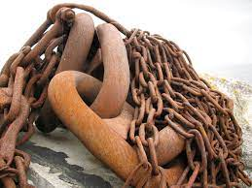
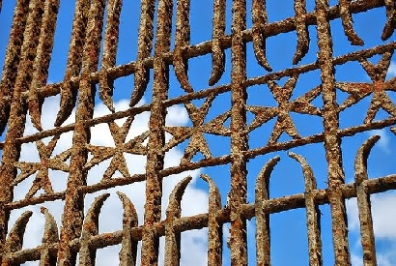
Vận dụng
Những đồ vật bằng sắt (khóa cửa, dây xích…) khi được bôi dầu mỡ sẽ không bị gỉ. Vì sao?
+ Các đồ vật bằng sắt có thể bị gỉ do tiếp xúc với oxygen và hơi nước có trong không khí.
+ Việc bôi dầu, mỡ, … trên bề mặt các dụng cụ bằng sắt là ngăn cách không cho sắt tiếp xúc với oxygen và hơi nước có không khí nên sắt không bị gỉ.

Slide 17



DẶN DÒ
--Hoàn thiện các bài tập ? SKG trang 33,34 vào vở bài tập
- -Tìm hiểu trước sự chuyển thể của chất.

Slide 18







Chúc sức khỏe quý thầy cô và các em

